Slide 1
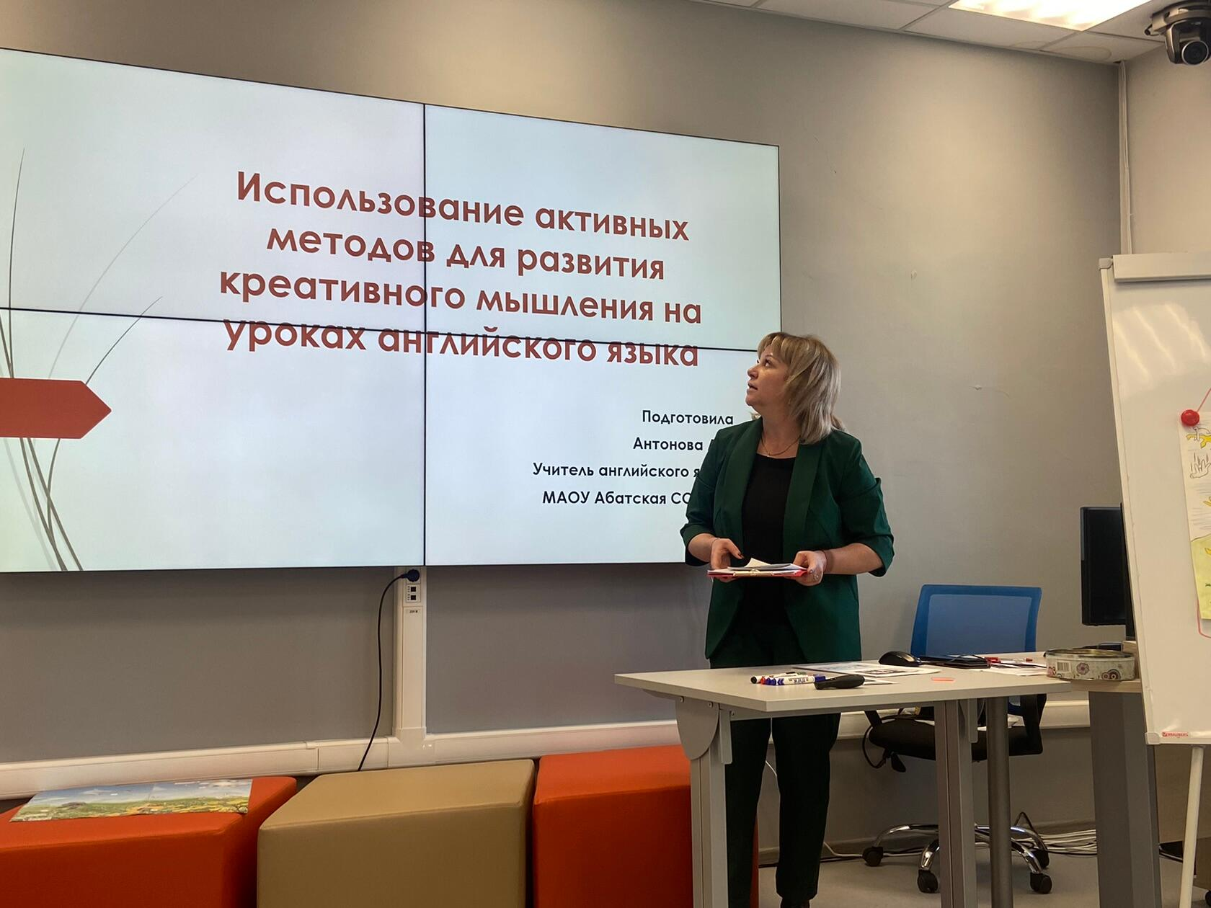
Использование активных методов для развития креативного мышления на уроках английского языка
Антонова А.К.
Учитель английского языка
МАОУ Абатская СОШ №1

Slide 2
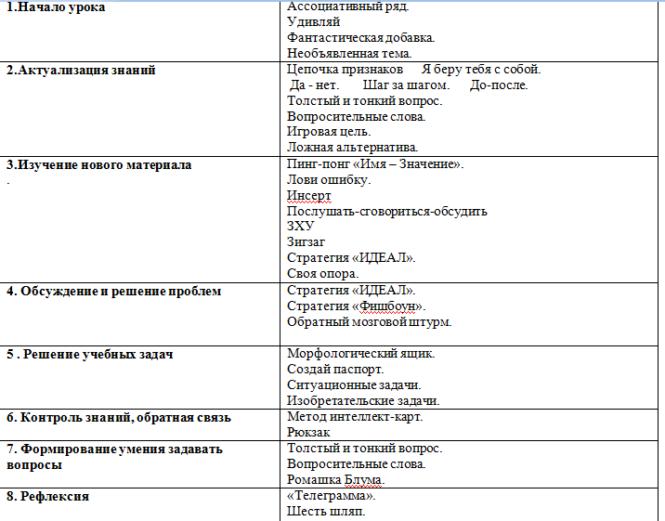

Slide 3
Приём визуализации
Визуальное мышление – это использование картинок, при помощи которых легче решать задачи, думать над сложными вопросами и более эффективно общаться.

Slide 6
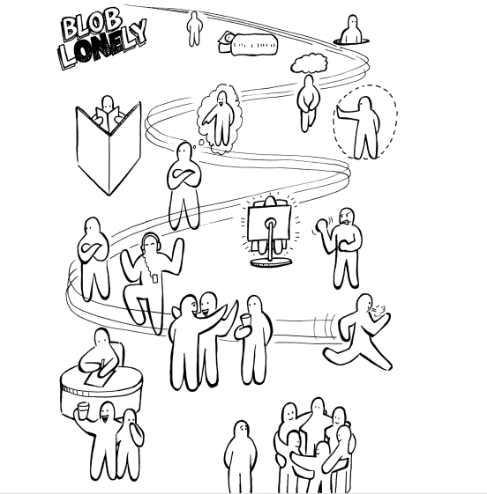

Slide 7
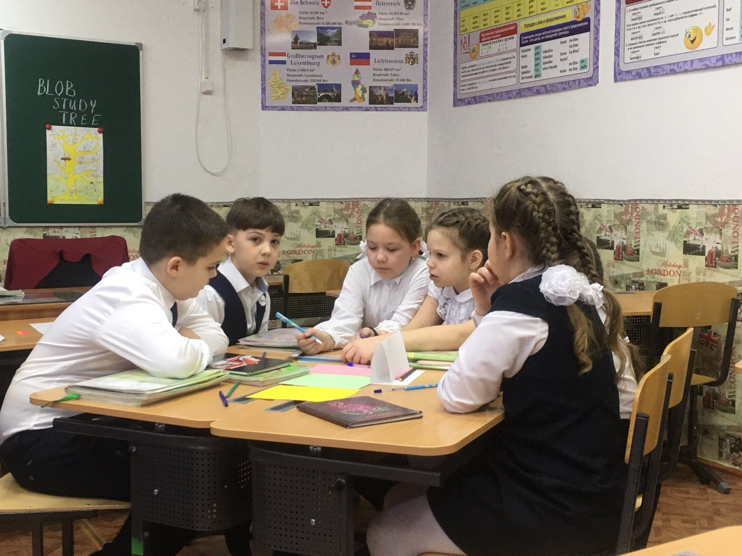

Slide 8
Приём «Flashcards»
Использование флеш-карт на уроках английского языка является отличным инструментом для работы с лексикой, особенно на начальном этапе обучения, когда дети только начинают пополнять свой словарный запас. Постоянное повторение лексики, подкрепляемое визуальной опорой, позволяет быстрее запоминать новые слова.
https://busyteacher.org

Slide 9
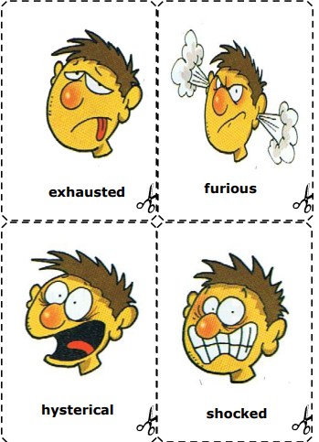

Slide 10
1. Необычное использование
Придумать как можно больше способов использовать любой обычный предмет и рассказать об этом на английском языке. Например, стул, чашку или карандаш.

Slide 11
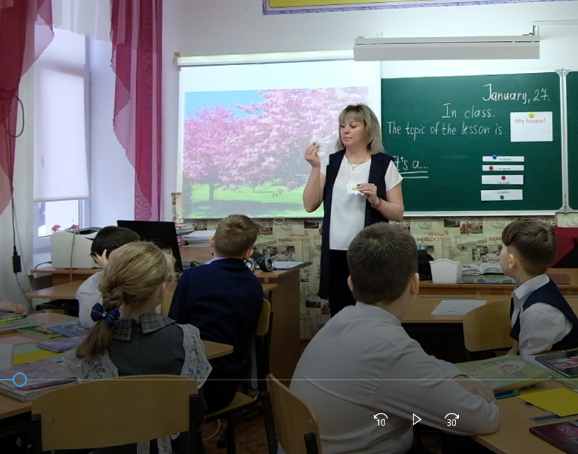

Slide 12
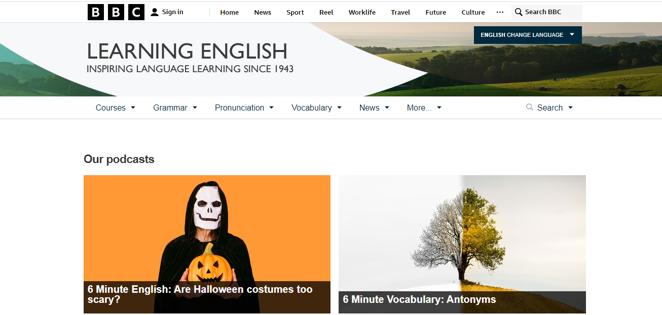
Приём «Podcasts»
Подкаст - это эпизодическая серия цифровых аудио- или видеофайлов, которые пользователь может скачать и прослушать. Он часто доступен по подписке, так что новые эпизоды автоматически загружаются через веб-синдикацию на собственный локальный компьютер пользователя, мобильное приложение или портативный медиаплеер. Это отличается от интернет-радио, которое предполагает потоковую передачу, а не загрузку”.
BBC Learning English, LearnEnglish podcasts
сайте Listen in English RealEnglish,

Slide 13
https://www.bbc.co.uk/learningenglish/english/course/emw

Slide 15
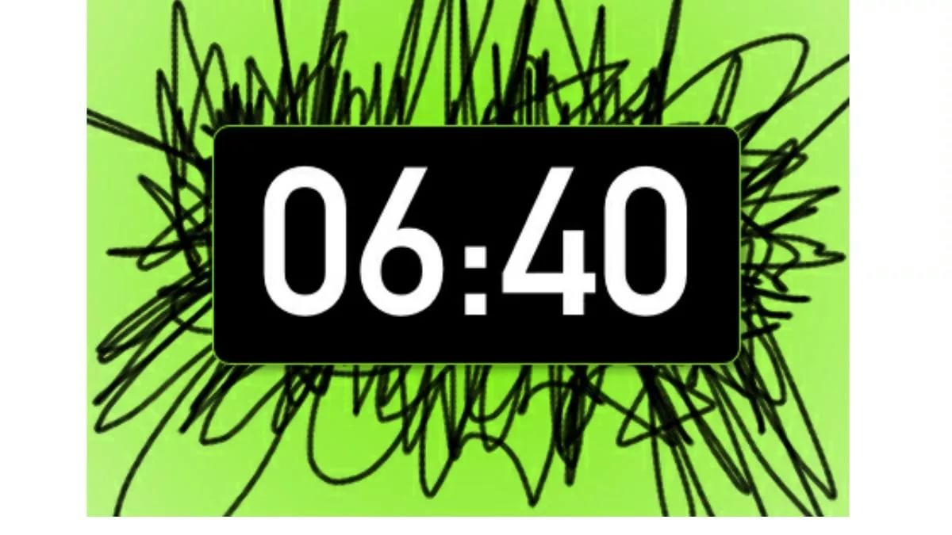
Технология Печа-Куча
ПЕЧА-КУЧА (японское слово, переводится как "бла-бла-бла" или болтовня) — это презентация ограниченная временем и количеством слайдов.
Основные правила: 20 слайдов с фото 20 секунд на слайд Время презентации 6 мин 40 сек Слайды переключаются автоматически Живая речь автора на фоне слайдов

Slide 16
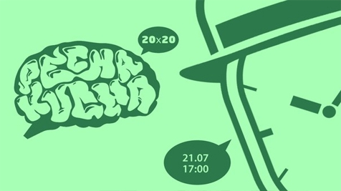
«ПЕЧА-КУЧА» придумана для современного слушателя, обделенного временем и способностью к концентрации. Важно то, что за 400 секунд ни одна тема не успеет наскучить. В презентации ПЕЧА-КУЧА слайды меняются автоматически, докладчик не может остановить показ слайдов или вернуться к предыдущему. Это заставляет его основательно готовиться к выступлению.

Slide 17
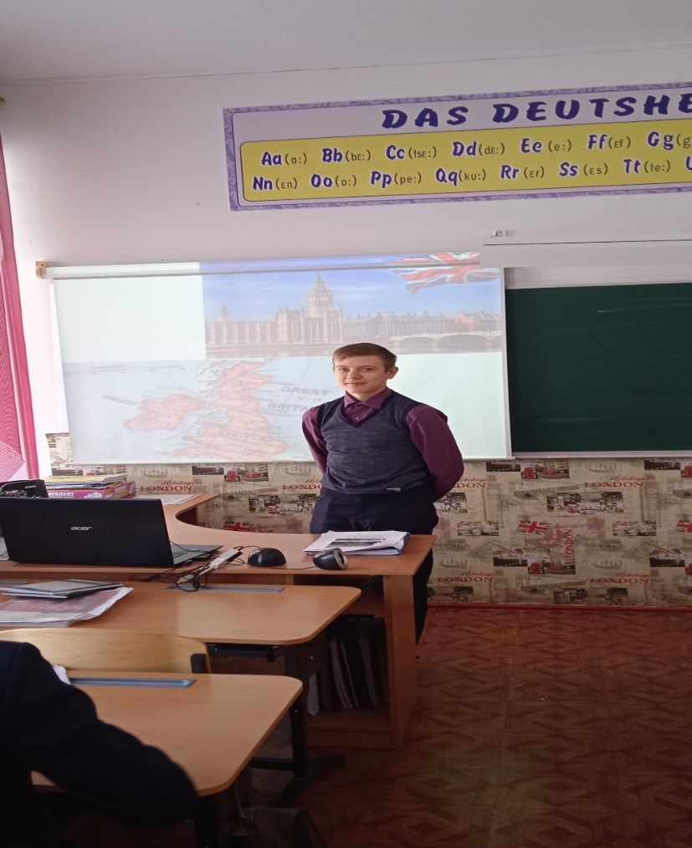
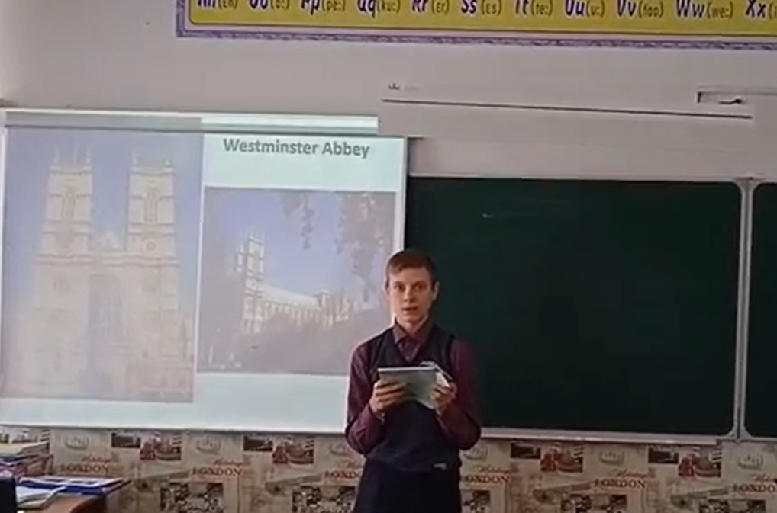
https://vk.com/video371232763_456239027

Slide 18
Проблема современного образования

Slide 20
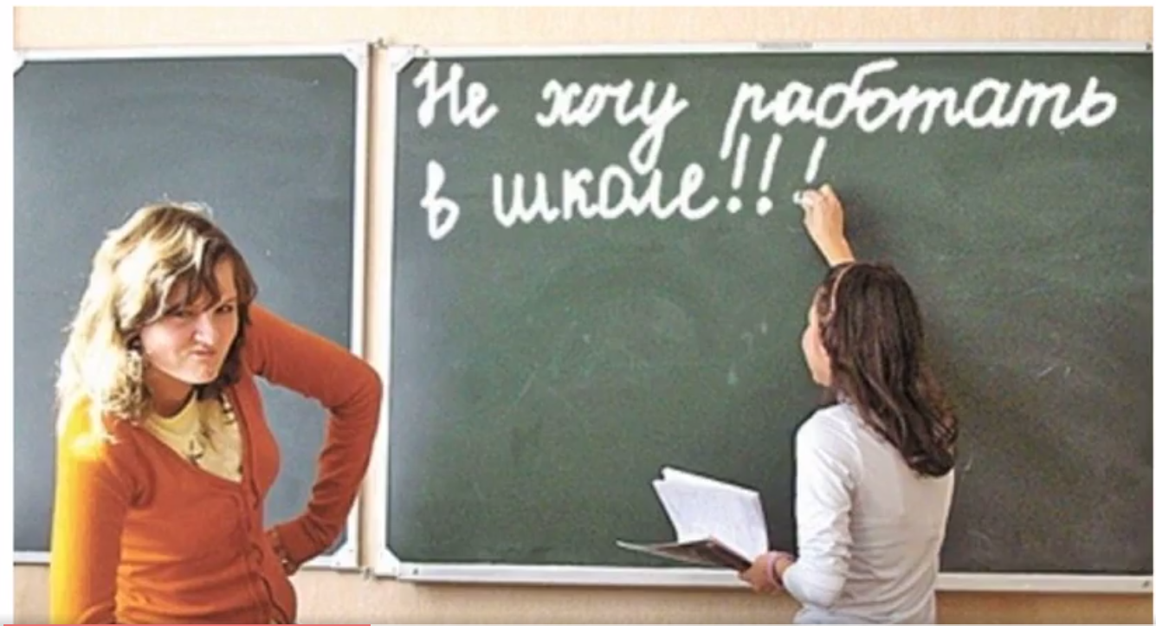

Slide 21
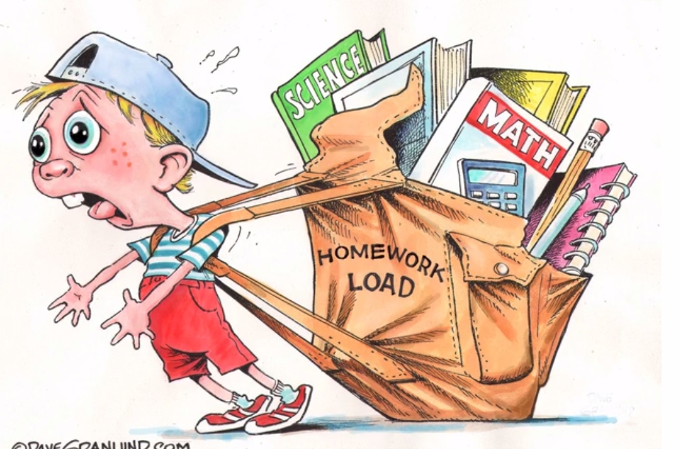

Slide 22
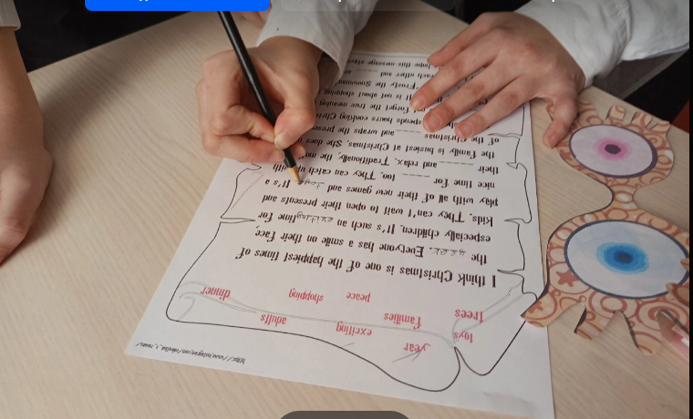
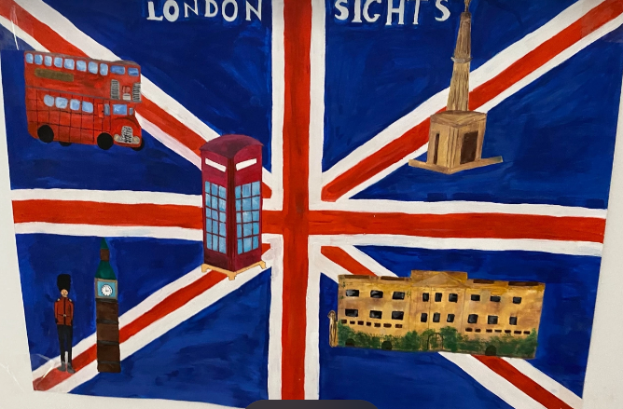
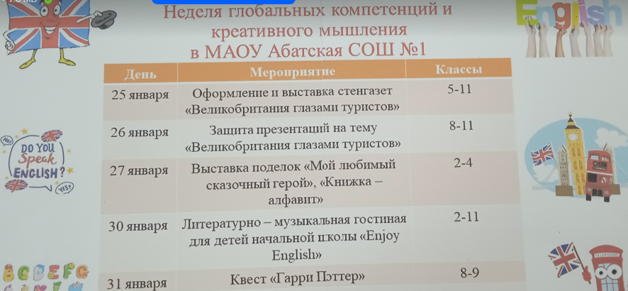

Slide 23
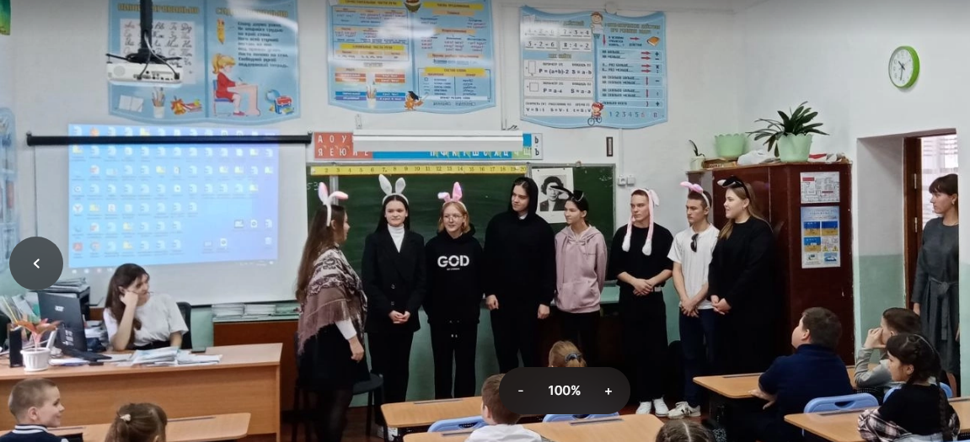
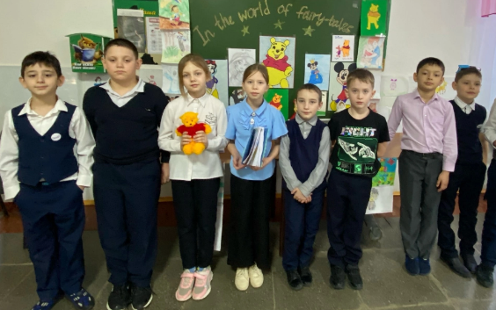
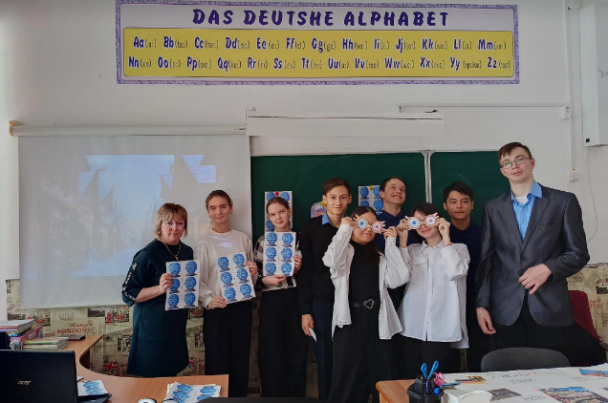

Slide 24
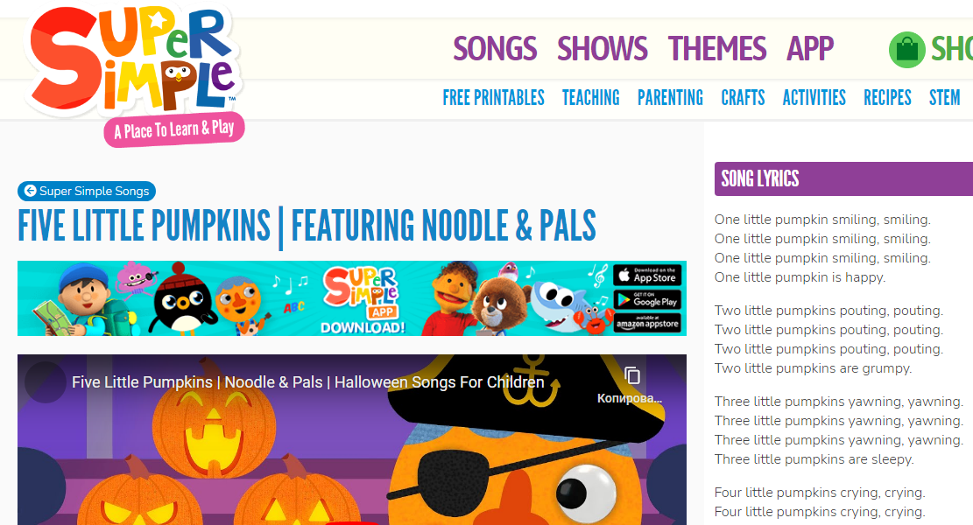
Отличные ресурсы с песнями для отработки грамматического и лексического материала: SuperSimpleSongs (+ worksheets); ABCMouse; BritishCouncil.

Slide 25
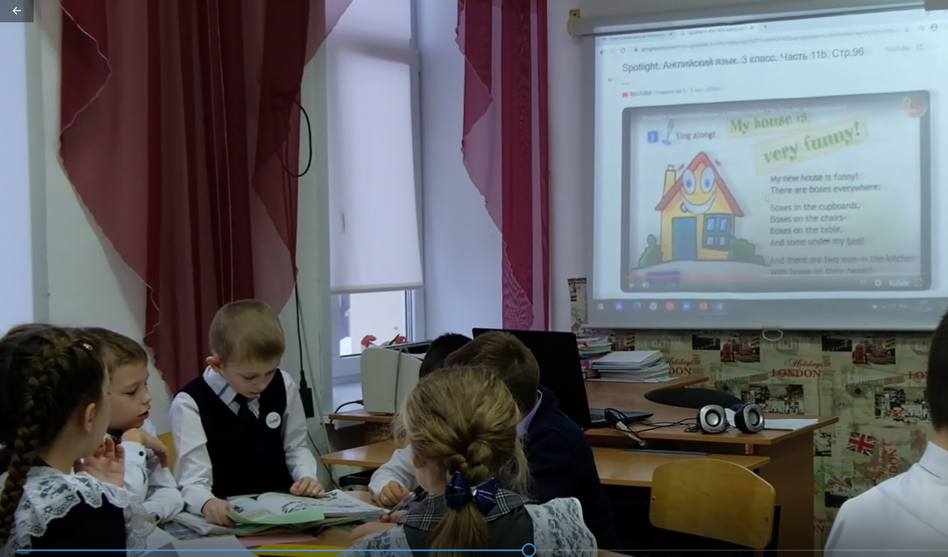

Slide 26
Вторая половинка фото
Покажите половину фотографии. Пусть они попробуют догадаться, что изображено на второй части. Интересно, если изображение необычное или неожиданное.

Slide 30
Фантазёр
Для такого задания снова понадобятся фотографии. Пусть учащиеся представят диалоги и мысли изображенных людей, их прошлое и будущее, их день на английском языке.
What are they looking at?
What do they see?
What is the Queen pointing at?
How has she prepared for the event?

Slide 32
Любопытство Для выполнения этого задания разделите класс на команды. Предложите одной группе учеников задать как минимум 15 вопросов к простой картинке. Вторая команда пусть придумывает ответы. Творческий подход обеспечен!

